Slide 1


UNIVERSIDAD AUTÓNOMA DEL ESTADO DE MÉXICO
FACULTAD DE ODONTOLOGÍA
PROGRAMA EDUCATIVO:
LICENCIATURA DE CIRUJANO DENTISTA
ÁREA DE DOCENCIA:
REHABILITACIÓN ODONTOLÓGICA
UNIDAD DE APRENDIZAJE:
OPERATORIA PRECLÍNICA II
TEMA DEL MATERIAL:
PREPARACIÓN DE CAVIDADES INLAY METÁLICAS
ELABORADO POR:
DRA. EN E.P. MARÍA DEL ROCÍO FLORES ESTRADA
FECHA DE ELABORACIÓN:
SEPTIEMBRE DE 2019

Slide 2
PROGRAMA EDUCATIVO:
Licenciatura de Cirujano Dentista
ÁREA DE DOCENCIA:
Rehabilitación Odontológica
UNIDAD DE APRENDIZAJE:
Operatoria Preclínica I

Slide 3
Clave
L30284
Créditos
6
Tipo de Unidad de Aprendizaje
Teórico, Práctico
Carácter de la Unidad de Aprendizaje
Obligatoria

Slide 4
Núcleo de formación
Sustantivo
Modalidad
Presencial
Prerrequisitos (Temas Aprendidos):
Operatoria Preclínica I
Unidad(es) de Aprendizaje Consecuente (Seriadas y Recomendadas):
Introducción a la clínica
Clínica de operatoria dental I y II,
Prótesis fija
Clínica integrada.

Slide 5
Presentación
La unidad de Operatoria Preclínica II, forma parte del eje curricular de Rehabilitación Odontológica (Operatoria Dental).
El participante, aprende aspectos teóricos que le sirven para realizar práctica simulada en dientes de plástico de tipodonto tipo frazaco, y dientes naturales, indicadas para el uso de cavidades para incrustaciones tipo onlay metálica (1) onlay metálica modificada (1) e inlay metálicas (2) e inlay estéticas de resina (1) ,así como la elaboración de 4 cavidades en dientes de cera y 4 cavidades en laboratorio de simuladores, y la preparación de 7 cavidades en dientes artificiales empotrados en un modelo de yeso y articulados en un articulador semiajustable con el uso de la mesa incisal, en los laboratorios de protesis de la facultad de odontología y en laboratorios dentales externos, todo esto previo a prácticas demostrativas por los profesores que imparten la asignatura.

Slide 6
Presentación (Continuación)
Presentación (Continuación)
Posterior a estas prácticas simuladas, el participante tendrá contacto con el laboratorio de simuladores para así dominar las diferentes posturas y posiciones paciente—operador, así como el manejo del dique de hule para la elaboración de las cavidades para la obtención de las restauraciones coladas y estéticas.

Slide 7
Presentación (Continuación)
Presentación (continuación)
Así, como: diseño del tallado, colocación de bases, impresión, obturación y restauración provisional, toma de impresión con silicona por condensación de las preparaciones realizadas en el a.s.a., elaboración de dados de trabajo y articulados en el a.s.a. utilizando la mesa incisal. Y los procedimientos de pulido, acabado, adaptación al diente, abrillantado y cementado; así como ir adquiriendo la experiencia que significa ordenar trabajos dentales en laboratorios dentales externos criticando su calidad.

Slide 8
Presentación (Continuación)
Presentación (continuación)
Para la realización de este curso, el participante habrá cursado las unidades de Materiales dentales, teniendo conocimiento previo de los siguientes temas: materiales de impresión, yesos dentales, ceras para colado, investimentos, aleaciones dentales, resinas acrílicas, pulido de aleaciones, abrasivos, cementos temporales y definitivos.

Slide 9
Presentación (Continuación)
Presentación (continuación)
De la unidad de Anatomía bucodental tendrá aprendizaje sobre la anatomía de las piezas dentales posteriores; de Operatoria preclínica I, habrá realizado aprendizaje sobre instrumentos dentales, campo operatorio dental, tiempos operatorios, preparación de cavidades para amalgama y resina con lo cual han desarrollado su habilidad manual y además le sirva de referencia comparativa para las cavidades a realizar en la unidad de Operatoria preclínica II.

Slide 10
Presentación (Continuación)
Presentación (continuación)
Esta unidad, esta íntimamente relacionada con la unidad del siguiente periodo (4º.) Introducción a la clínica y esta enfocada a que el participante empiece a tener desarrollo de sus habilidades manuales para la atención de bocas humanas.
De la misma forma el participante realizará prácticas entre ellos mismos con dos tipos de materiales de impresión, el alginato y silicón por condensación.

Slide 11
Presentación (Continuación)
Presentación (continuación)
La introducción al uso del Articulador Semiajustable (ASA) para articular dientes tipo frazaco en modelos tomados del tipodonto frazaco.
Esta unidad, es un paso más en el proceso de enseñanza aprendizaje, por medio de la cual se contempla que el participante descubra y desarrolle habilidad y conocimientos para la atención dental de bocas humanas en vivo.

Slide 12
Propósito de la unidad de aprendizaje
El participante, restaurará la anatomía, fisiología y estética de dientes permanentes de plástico de tipodonto, después de realizar preparaciones indicadas para el uso de inlay y onlay vaciadas metálicas y de resina indirectas.

Slide 13
Propósito de la unidad de aprendizaje (continuación)
Así como la elaboración de 7 preparaciones en tipodonto frazaco, dos inlay estéticas, dos inlay metálicas, dos onlay metálica y una onlay metálica modificada, en dientes empotrados en modelos de yeso tipo iv y articulados en un A.S.A. con el uso de la mesa incisal, en los laboratorios de prótesis de la facultad de odontología y en laboratorios dentales externos, y 4 cavidades en laboratorio de simuladores con el uso de arco y dique de hule.

Slide 14
Competencias profesionales
Elaborar programas, de tratamiento preventivo, curativo restaurativo y de rehabilitación de rehabilitación de salud bucal del individuo en su contexto

Slide 15
Contribución de la unidad de aprendizaje al perfil de egreso
Aplicar estrategias de promoción de primer y segundo nivel de prevención de la salud bucal individual y comunitaria simulados
Actualizar su práctica cotidiana con los nuevos conocimientos que se generen con los avances científicos y las innovaciones tecnológicas (aprendizaje autónoma)

Slide 16
Unidad de competencia III
Preparación de cavidades inlay y onlay para restauraciones metálicas, e inlay para restauraciones estéticas de resina en modelos articulados en ASA.
Preparación de cavidades inlay y onlay metálicas e inlay estética de resina en boca de simuladores.

Slide 17
Subtemas de la Unidad de competencia III
Pasos operatorios para las preparaciones de cavidades.
Características propias de cada preparación.
Identificar mediante el uso del ASA la indicación o contraindicación de cada una de las preparaciones.

Slide 18
Conocimientos
Pasos operatorios para las preparaciones de cavidades.
Características propias de cada preparación articulados en ASA
Identificar mediante el uso del ASA la indicación o contraindicación de cada una de las preparaciones.

Slide 19
Habilidades
Practicar los pasos operatorios con el equipo e instrumental necesario para cada preparación.
Reproducir la dinámica mandibular con el ASA al tallar las diferentes preparaciones.
Dominar la postura y posición paciente---operador.
Manejo correcto de dique de hule en boca de simuladores.

Slide 20
Actitudes / Valores
Establecer diseños para la conservación de tejido dental sano en las diferentes preparaciones de acuerdo a la dinámica mandibular de la oclusión del paciente.
Predisposición, paciencia y trabajo para la realización de las cavidades para incrustación.
Utilizar el equipo de protección para evitar la contaminación cruzada.

Slide 21
Actitudes / Valores (Continuación)
Manejo del simulador con profesionalismo, responsabilidad y respeto como si fuera un paciente real.
Responsabilidad y respeto al órgano dental, preservando los tejidos sanos y devolviendo la función y estética considerando a los dientes simulados como si fueron órganos dentarios vivos.

Slide 22
Preparación de cavidades inlay METÁLICAS
Dra. En E.P. María del Rocío Flores Estrada
Septiembre de 2019

Slide 23
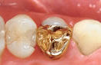
Introducción
Hay limitaciones en el uso de amalgama o resina, pues se requiere apoyo sobre diente para dicha restauración, cuando este apoyo es marginal o no existe, la restauración que se puede elegir es un vaciado.
Notes:
Un adecuado diagnóstico y la correcta selección de la restauración es imprescindible para asegurar el éxito de cualquier tratamiento dental. Por ello el odontólogo debe conocer las indicaciones de las diferentes restauraciones para ofrecer al paciente la mas conveniente de acuerdo a las condiciones y necesidades del diente a tratar.

Slide 24
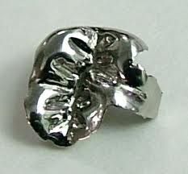
Introducción
El procedimiento requiere diseño y ejecución de la preparación .
El tejido gingival debe controlarse con cuidado antes de la impresión.
Los materiales de impresión deben manejarse correctamente.
Notes:
Los materiales de impresión deben manejarse correctamente para asegurar una calidad dimensional confiable.
Si se cuidan estos detalles se puede obtener un modelo de trabajo exacto.

Slide 25
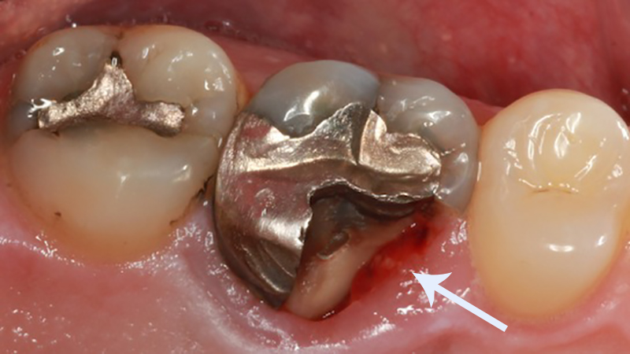
Introducción
El éxito de los vaciados depende del diseño de la preparación, ya que esto determina la estabilidad del vaciado y la seguridad en el ajuste de los márgenes.
Notes:
Con frecuencia se pasa por alto el sellado de los márgenes, lo que puede originar caries recurrente o irritación pulpar.

Slide 26
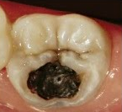
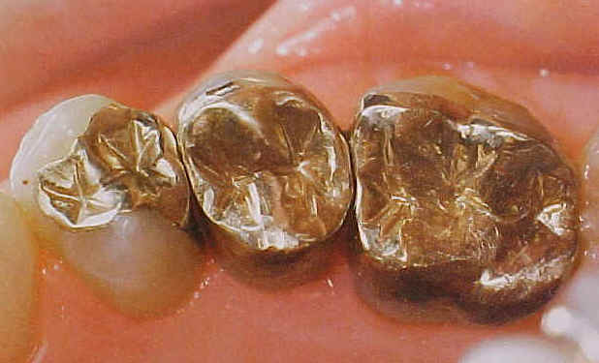
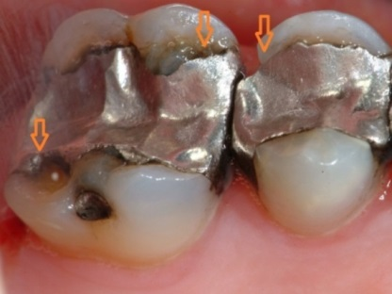
Indicaciones
Restauraciones amplias.
Dientes tratados endodoncicamente
Dientes con riesgo de fractura
Rehabilitación dental con aleaciones metálicas coladas
Cierres de diastemas y corrección del plano oclusal
Pilares para prótesis removibles
Notes:
El inlay metálico colado es una alternativa a la amalgama o al composite cuando se requiere una mayor fuerza de la aleación portésica o cuando se busca un mayor control de los contornos y de los contactos, que se consigue mejor con la restauracion indirecta.
El onlay metálico colado es una alternativa excelente a la corona para los dientes gravemente debilitados por caries o restauraciones amplias de baja calidad.

Slide 27
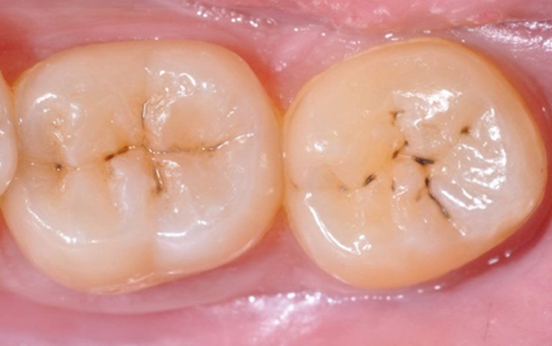
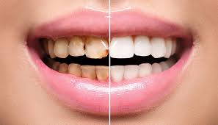
Contraindicaciones
Alta tasa de caries
Pacientes jóvenes
Estética
Restauraciones pequeñas
Notes:
La caries en superficies lisas indican alta actividad de caries que debe controlarse antes de emplear restauraciones coladas. Si la caries esta controlada, pero existen defectos en las superficies vestibular y lingual además de las superficies oclusal y proximal, la corona completa está mejor indicada.

Slide 28
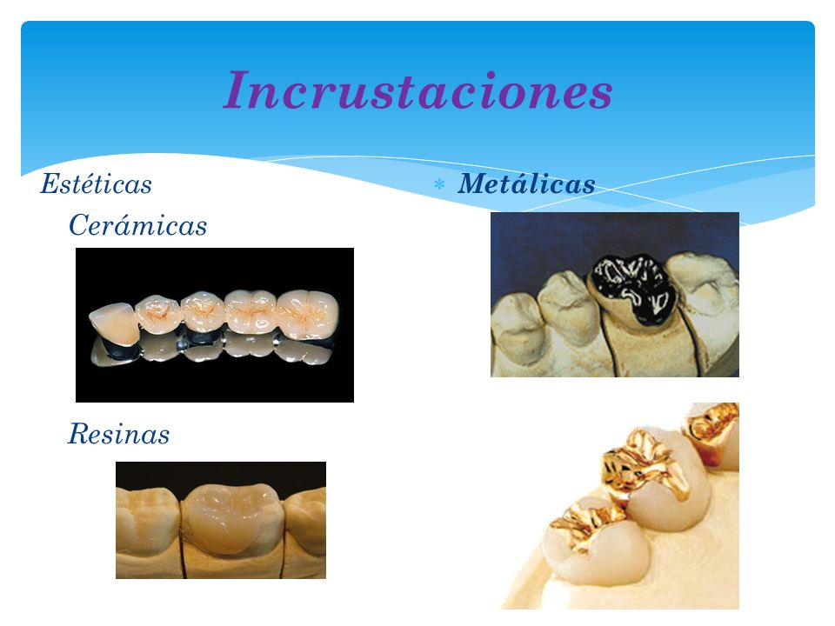
Ventajas
Fuerza
Biocompatibilidad
Desgaste bajo
Control del contorno y los contactos
Notes:
La fuerza de las aleaciones coladas permite restaurar zonas extensamente dañadas, protegiendo al diente de futuras fracturas.
Los colados pueden soportar las fuerzas oclusales con mínimos cambios.

Slide 29
Desventajas
Cantidad de citas y duración de las mismas
Necesidad de restauraciones provisionales
Costo
Técnica sensitiva
Fuerzas de separación
Notes:
La técnica es sensitiva porque la preparación requiere detalle, pues los errores conllevan a resultados subóptimos
Los inlays pequeños pueden producir un efecto de cuña en la estructura dental vestibular o lingual y aumentar la posibilidad de separación de diente.

Slide 30
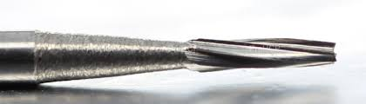
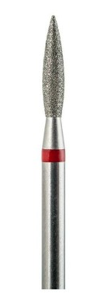
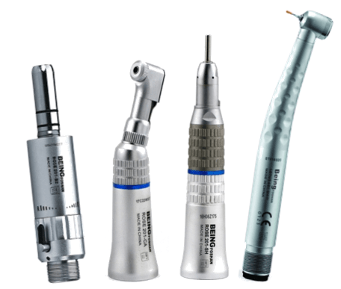
Material
Pieza de alta y baja velocidad
Contraangulo
Fresas No. 271 Y 169L
Fresas para terminado
Fresa de diamante en forma de llama
Hachuela para esmalte
Cincel de doble ángulo
Excavador
Discos de lija
Notes:
Esta es una lista de los materiales básicos para la elaboración de una preparación de cavidad para inlay. Mas adelante en el procedimiento

Slide 31
Procedimiento
Notes:
En las siguientes diapositivas se detallará el procedimiento para la preparación de cavidades para inlay.

Slide 32
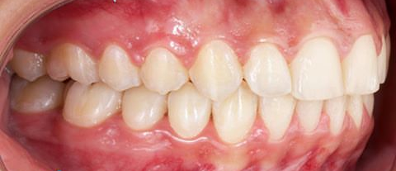
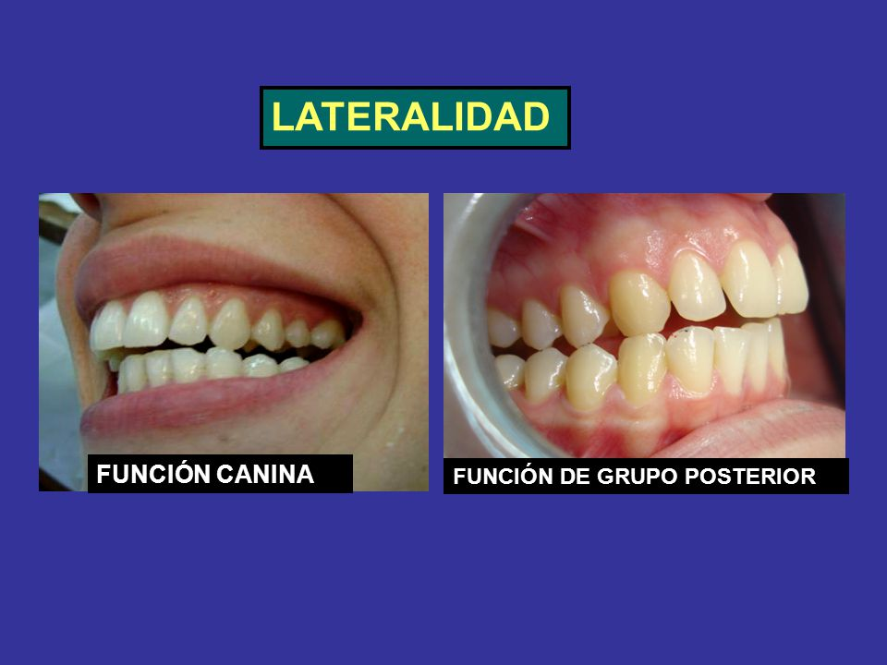
Valoración de oclusión
Antes de preparar el diente, se deben valorar los contactos oclusales.
Debe decidirse si las relaciones oclusales existentes se modificarán.
Verificar contáctos oclusales en máxima intercuspidación y durante el movimiento mandibular.
Notes:
El patrón de los contactos oclusales influye en el diseño de la preparación, la selección de registros interoclusales y el tipo de articulador y de colado.

Slide 33
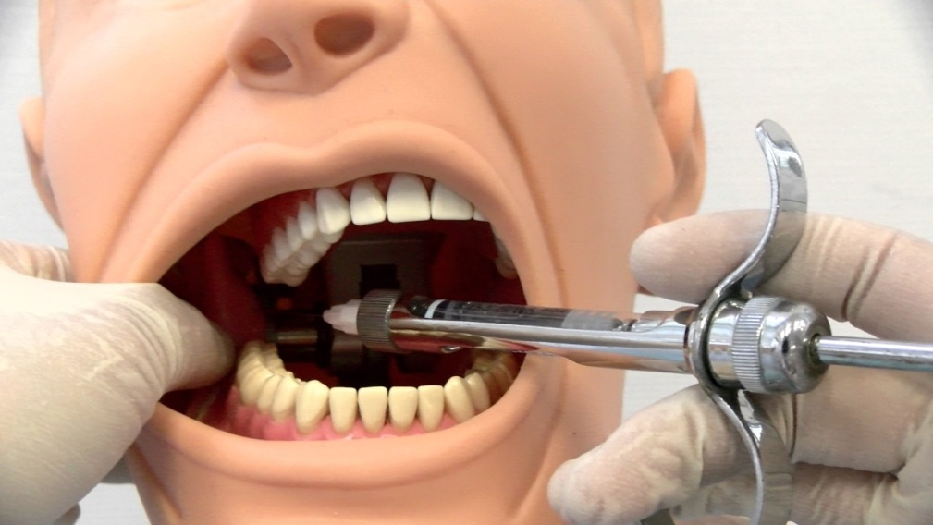
Anestesia
Anestesia local del diente a intervenir y de los tejidos blandos subyacentes.
Ayuda a eliminar el dolor y reducir la salivación, facilitando el trabajo operatorio.
Notes:
Una correcta técnica de anestesia facilita el trabajo del operador. Lo cual permite realizar una mejor preparación y esto nos lleva a tener un tratamiento exitoso.

Slide 34
Preparación dental
Para tallar las paredes internas verticales se emplean fresas de fisura troncocónicas de carburo de tungsteno.
Las superficies laterales y del extremo de la fresa deben ser rectas .
Se recomienda la fresa No. 170 Y 169L.
Notes:
Estas fresas permiten que las paredes queden suaves.
Se aconseja al profesional comprobar las medidas de las fresas que va ausar para calcular la profundidad en el diente durante la preparación.

Slide 35
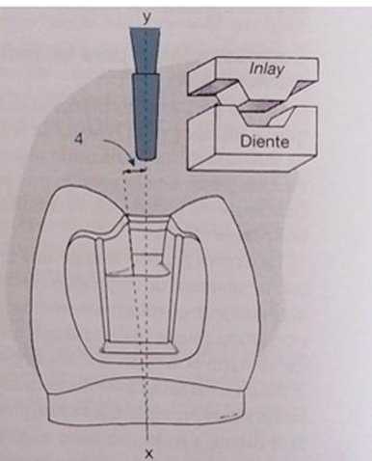
Preparación dental
Las paredes deben tener una divergencia gingivoolcusal de 2° a 5°.
Si las paredes son cortas sería conveniente un máximo de divergencia de 2° para aumentar la retención.
A mayor altura mayor divergencia.
Notes:
Durante la preparación los instrumentos de corte para las paredes verticales se orientan siguiendo una vía de entrada única, normalmente a lo largo de la corona dental, de forma que la preparación acabada no tenga retención.

Slide 36
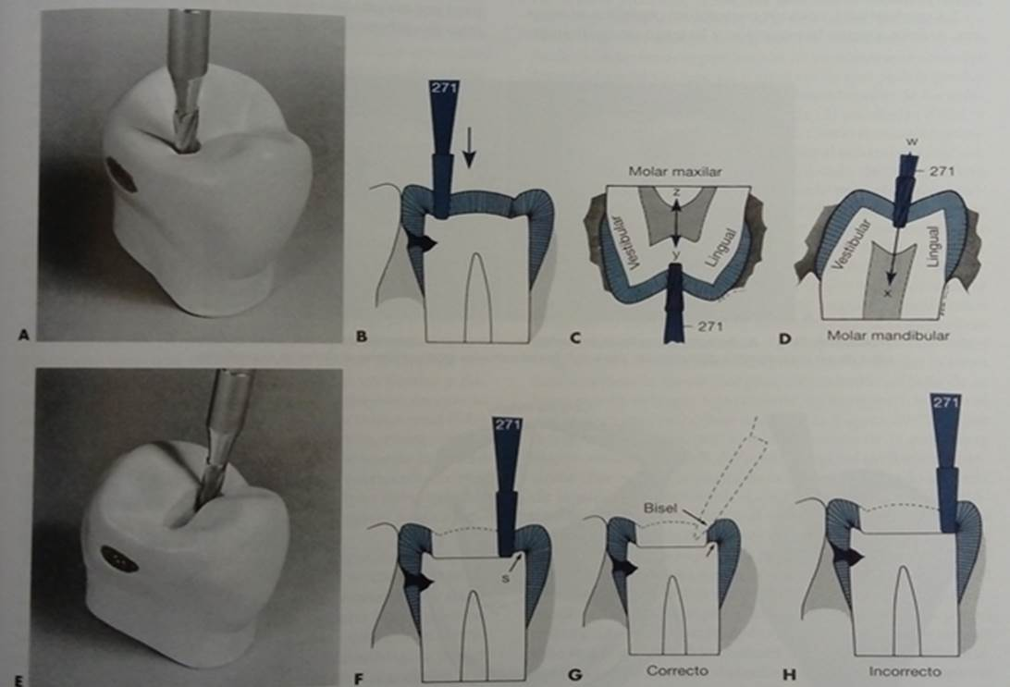
Preparación dental. Etapa olcusal
Con la fresa 271 o 170 paralela al eje longitudinal de la corona, se entra en la fosa más próxima a la cresta marginal afectada, perforando a una profundidad de 1,5mm.
Notes:
Una regla general es mantener el eje longitudinal de la fresa paralelo al eje longitudinal de la corona dental todo el tiempo.
Es necesario refrigerar con aire y agua durante la preparación.

Slide 37
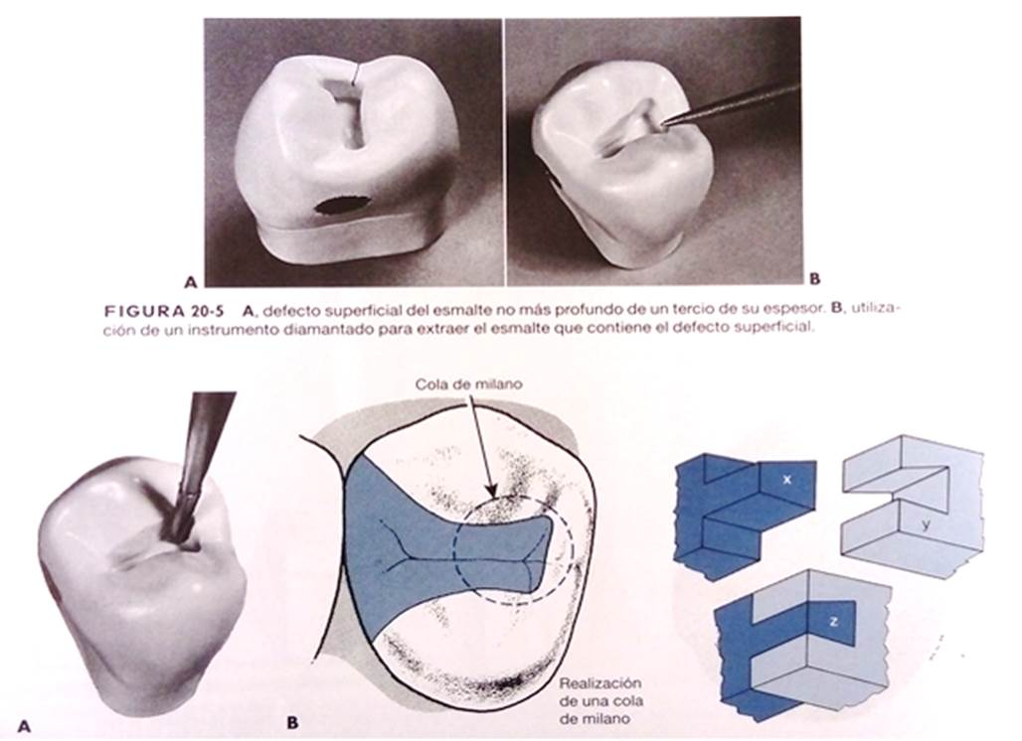
Preparación dental. Etapa olcusal
Extender la preparación hacia el lado proximal afectado a lo largo del surco central para incluir la fosa.
El tamaño vestibulolingual ideal en este corte debe ser mínimo. Se debe mantener la cresta marginal fuerte sin eliminar dentina de soporte.
Notes:
Emplear una presión intermitente suave minimiza la producción de calor en la superficie del diente reduce el agrietamiento del esmalte.
Se debe conservar la estructura dental necesaria para la protección de la pulpa y la resistencia de la corona dental remanente.

Slide 38
Preparación dental. Etapa olcusal
La extensión vestibular y lingual debe proporcionar una retención en forma de cola de milano, que evita el desplazamiento de la restauración.
Aumentar la amplitud vestibular progresivamente para preparar la caja proximal.
Notes:
Una extensión pequeña en la zona de la cresta marginal transversal para incluir una caries puede requerir una extensión adicional para facilitar la cola de milano.

Slide 39
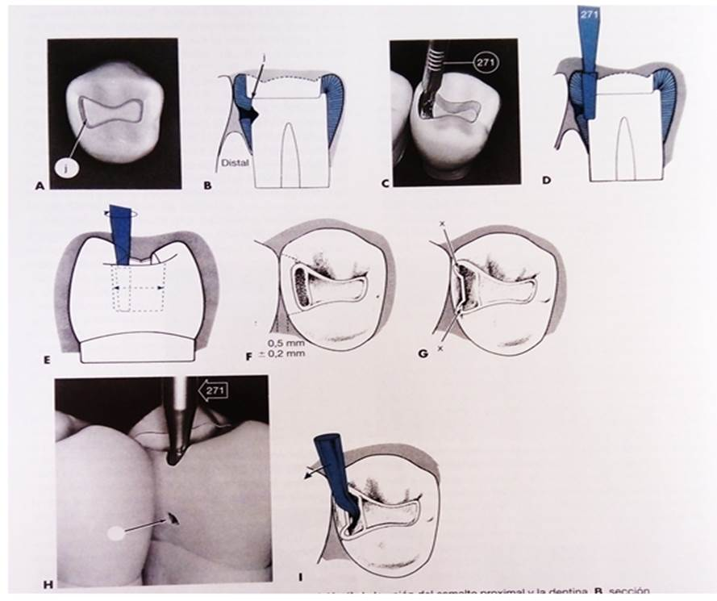
Preparación dental. Etapa olcusal
El aumento de la amplitud vestibulolingual facilita que las paredes vestibular y lingual de la caja se proyecten (visualmente) en perpendicular a la superficie proximal en posiciones tales que el espacio en el diente adyacente sea de 0,2 a 0,5 mm
Notes:
El istmo oclusal debe ser solo ligeramente más amplio que la fresa, conservando la protección dentinal de la pulpa y manteniendo la fuerza de las cúspides.

Slide 40
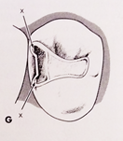
Preparación dental. Caja proximal
Con la fresa 170 o 271 el esmalte proximal se aisla cortando una zanja proximal. El esmalte duro sirve de guía para la fresa.
La anchura mesiodistal de la caja debe ser de 0,8 mm (diámetro de la fresa) y preparada en 2/3 de dentina (0,5 mm) y 1/3 del esmalte (0,3 mm).
Notes:
Se requiere un ligera presión sobre el esmalte para evitar que la fresa corte solo la dentina, ya que si se corta solo dentina, la pared axial podría resultar demasiado profunda.

Slide 41
Preparación dental. Caja proximal
La pared axial debe seguir el contorno del diente vestibulolingualmente.
Con la fresa 170 se realizan dos cortes, uno en el vestibular y otro lingual de la zanja proximal, extendiéndose hacia la superficie del esmalte. Estos cortes se extienden hasta que la fresa casi atraviese la cresta marginal del esmalte
Notes:
Se mantiene el esmalte que queda aun ya que sirve de guía para la fresa y evita dañar la superficie proximal del diente adyacente.

Slide 42
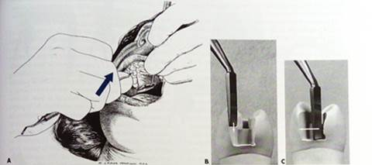
Preparación dental. Caja proximal
El alisamiento de las paredes proximales se puede realizar con instrumentos manuales para extraer todo el esmalte socavado. Se puede usar un cincel recto, un cincel biangulado o una hachuela de esmalte
Notes:
Se alisa la pared sosteniendo el instrumento con un agarre palmopulgar modificado y se emplea un movimiento tipo cincel en dirección oclusogingival.

Slide 43
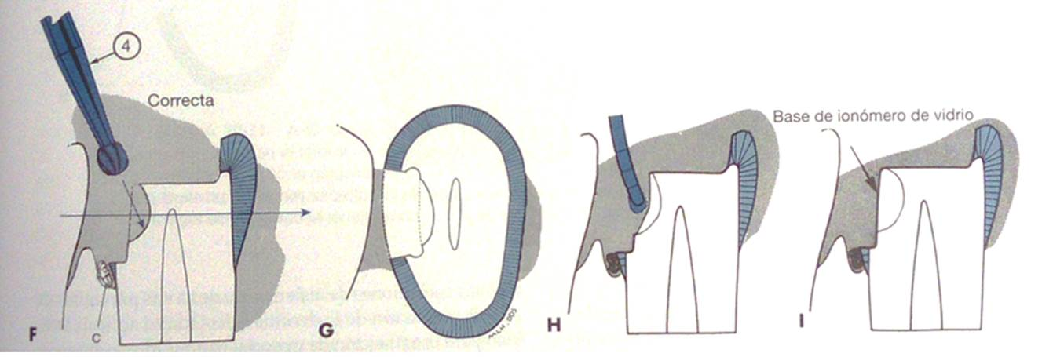
Preparación dental. Preparación final
Eliminación de la dentina infectada con caries con fresa redonda del No. 2 o 4 o con una cucharilla excavadora.
Colocación de base en caso de ser necesario con el fin de tener una preparación sin retenciones y contornos ideales.
Notes:
El ionómero de vidrio es una buena alternativa de base. Este se aplica añadiendo porciones pequeñas y se polimeriza . Cualquier exceso de cemento se elimina con una fresa 170

Slide 44
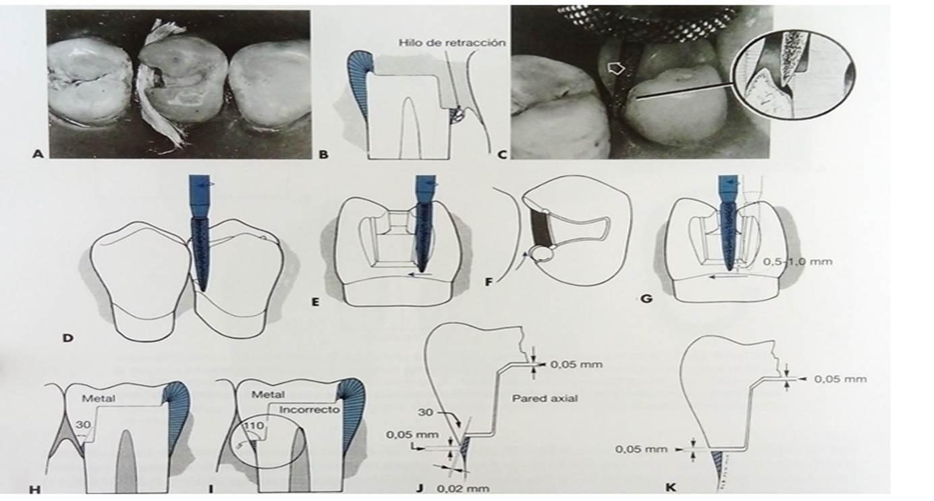
Preparación dental. Preparación de flancos y biseles
Se emplea una fresa de diamante en forma de llama de grano fino, para biselar los márgenes oclusal, gingival y vestibular y lingual de la caja proximal.
Este desgaste origina un margen metálico de 30° a 40°. Ayuda a sellar y proteger márgenes y crea un esmalte fuerte con un ángulo de 140 a 150°.
Notes:
Un ángulo de esmalte cavosuperficial de más de 150° es inapropiado porque provoca un margen de esmalte menos definido y la aleación protésica queda demasiado fina y débil si el ángulo es menor de 30°.

Slide 45
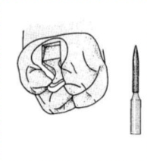
Preparación dental. Preparación de flancos y biseles
Es útil insertar un hilo de retracción gingival de un diámetro adecuado en el surco gingival adyacente al margen gingival y dejarlo varios minutos hasta el uso de la fresa en los márgenes gingivales.
Notes:
El hilo debe tener un diámetro suficientemente pequeño para permitir una inserción relativamente fácil y no requerir una presión excesiva contra el tejido gingival, debe ser lo suficientemente amplio para ampliar el surco hasta 0,5 mm.

Slide 46
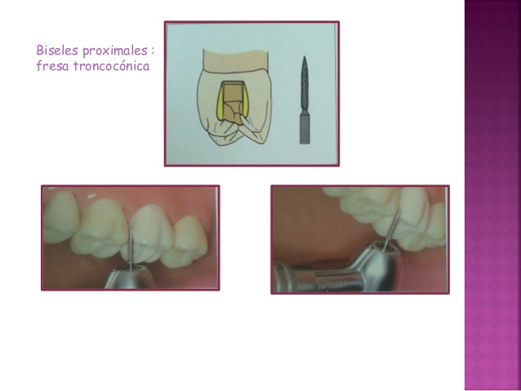
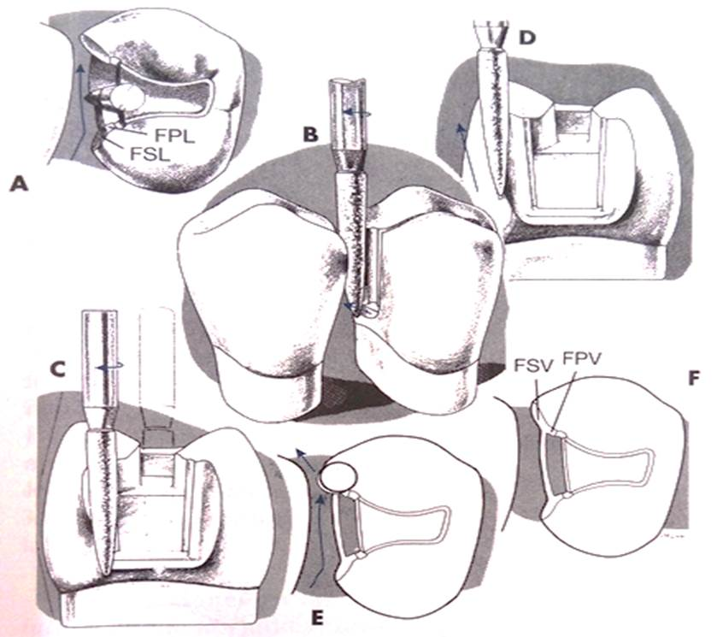
Preparación dental. Preparación de flancos
Los flancos son planos lisos tallados a través de la superficie proximal del diente. Es estrecho en su terminación gingival y ancho en su terminación oclusal.
Se coloca la fresa en la caja proximal y se talla el ángulo cavo superficial desde el piso gingival.
Notes:
Con la fresa de llama a alta velocidad, se preparan los flancos vestibular y lingual de la caja proximal.
Se puede ayudar con un disco tipo soflex para la parte proximal. Se realiza con mucho cuidado para evitar lacerar los tejidos gingivales.

Slide 47
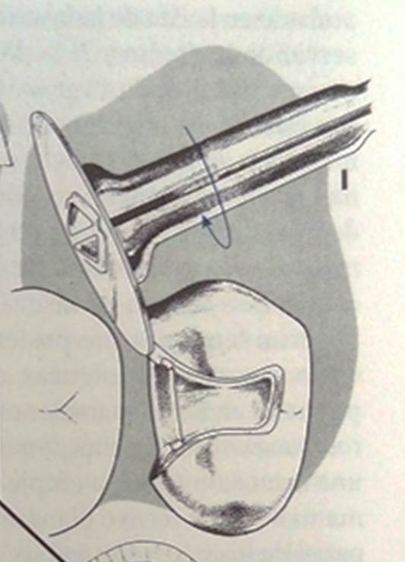
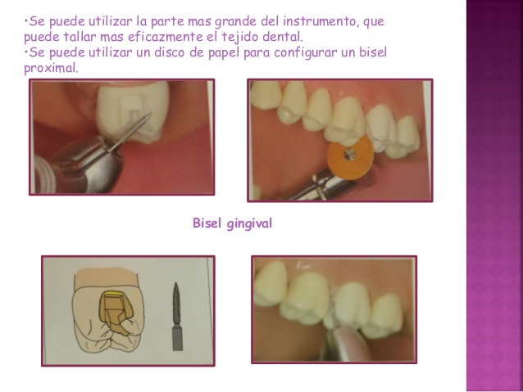
Preparación dental. Preparación de flancos
Se puede emplear un disco de papel de lija fino en las paredes y márgenes vestibular y lingual de la preparación proximal, especialmente si se desea un borde vestibular de mínima extensión, lo cual crea paredes lisas y márgenes rectos firmes.
Notes:
El uso del disco permite una mínima extensión para favorecer la estética siendo menos visible la restauración.

Slide 48
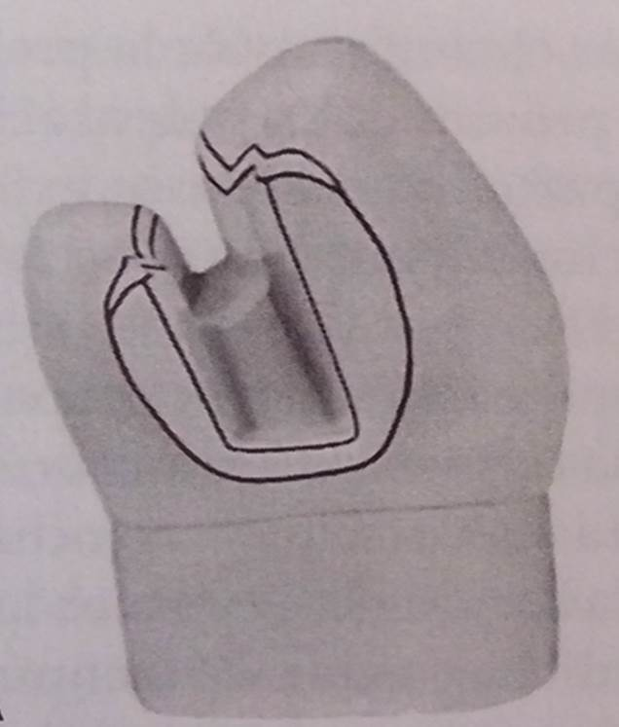
Preparación dental. Preparación de flancos
Los flancos cumplen con los siguientes propósitos:
  Favorece la autoclisis y acabado de la restauración.
  Bruñido de la restauración.
  Borde de esmalte obtuso y fuerte
Notes:
La dirección del flanco provoca un margen metálico de 40°. El metal con este diseño angular se puede bruñir adecuadamente. El metal con un ángulo inferior a 30° queda demasiado fino y débil.

Slide 49
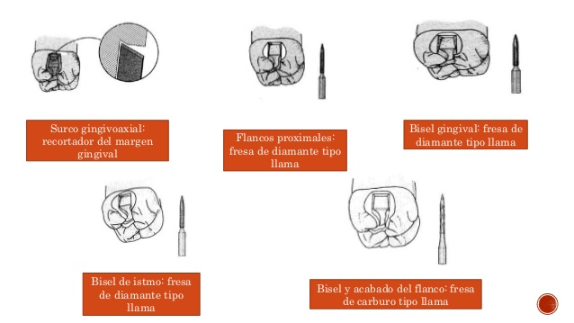
Preparación dental. Preparación del bisel gingival
Con fresa de diamante en forma de llama.
Inclinar la fresa sobre el ángulo diedro proximocervical con una angulación de 30° a 45° para lograr una combinación óptima de resistencia y ajuste marginal.
Debe ser continuo con los flancos.
Notes:
Se debe tener cuidado de combinar el bisel gingival con el flanco vestibular y lingual para evitar que quede una superficie socavada

Slide 50
Preparación dental. Preparación del bisel gingival
Los propósitos del bisel gingival son:
  Eliminar el esmalte débil
  El bisel metálico queda a 30 grados y se puede bruñir en el modelo.
  Impedir el deslizamiento al quedar recubierto el margen gingival, mejorando el asentamiento de la restauración.
Notes:
Si el borde gingival está en el esmalte, quedaría débil si no se bisela debido a la inclinación gingival de los prismas del esmalte.

Slide 51
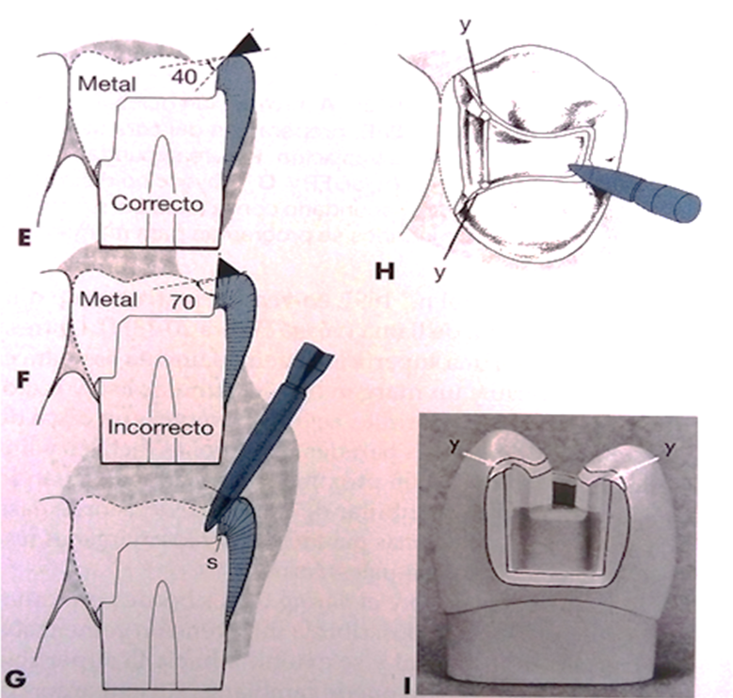
Preparación dental. Preparación del bisel oclusal
Se realiza un bisel en toda la periferia oclusal. Se debe combinar con los flancos proximales para producir una línea de terminado uniforme y continua.
Notes:
Debe seguir la misma angulación de los flancos.

Slide 52
Preparación dental. Preparación del bisel oclusal
La amplitud del bisel cavo superficial en el margen oclusal debe ser, aproximadamente, un cuarto de la profundidad de su respectiva pared.
El margen oclusal metálico del inlay debe ser de 40° y el márgen oclusal del esmalte debe ser de 140°.
Notes:
Se busca un bisel mas ancho cuando se busca incluir un defecto del esmalte.

Slide 53
Preparación dental. Bisel del ángulo axiopulpar
Se bisela ligeramente el ángulo axiopulpar, el cual proporciona un patrón de cera mas grueso y fuerte en esta zona vulnerable.
Notes:
Es un paso que facilita el proceso de elaboración de la restauración en el laboratorio.

Slide 54
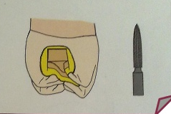
Preparación dental. Acabado de la preparación.
Se pasa una fresa de llama de carburo por todo el bisel oclusal y proximal, para dar una acabado más liso a la preparación.
El ángulo metálico deseable en los márgenes de los inlays es de 40°, excepto en los márgenes gingivales, donde es de 30°.
Notes:
La línea de terminación es el área mas vulnerable para el sellado de la preparación y lograr un tratamiento exitoso.

Slide 55
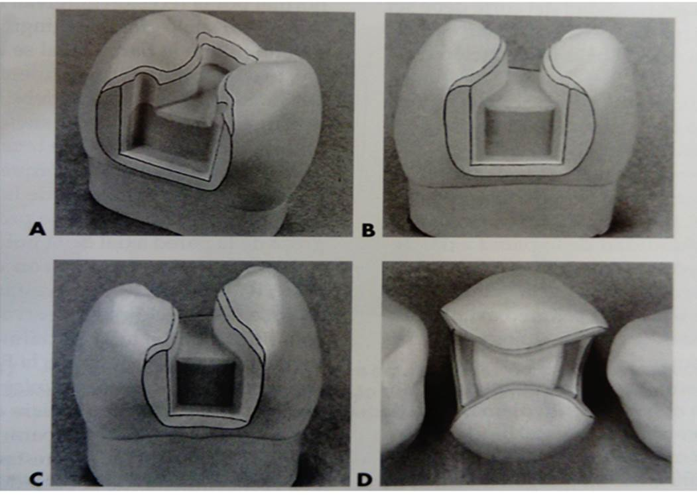
Resumen de la preparación
Corte oclusal con fresa No. 170
Se define la profundidad del piso pulpar
Dejar buen apoyo de dentina a las paredes de esmalte
Corte de cajas proximales con fresa 169 o 170
Evitar contacto proximal con los dientes adyacentes
Notes:
En esta diapositiva y en la subsecuente se resumen los pasos que se realizan para la preparación de cavidades inlay.

Slide 56
Resumen de la preparación (continuación)
Usar hachuelas para esmalte o cinceles para dar tersura a las paredes
Paredes oclusales y proximales expulsivas hacia oclusal para facilitar el asentamiento de la inlay.
Tallado de flancos y biseles
Acabado de la preparación con fresas para acabado de esmalte.
Notes:
Una correcta preparación de la cavidad favorece un buen asentamiento de la restauración con el consecuente éxito en el tratamiento.

Slide 57
Referencias Bibliográficas
Baum, Phillips, Lund. Tratado de Operatoria Dental., 3ª Edit., McGraww. Hill Interamericana, 1996, México.
Roberson, Heymann, Swift. Arte y ciencia de la odontología conservadora.5ª Edición. Ed. ELSEVIER, 2007, España.
Shillingburg, Herbert T. (Et.Al.). Fundamentos Esenciales En Protesis Fija. 3a. Edicion. Editorial Quintessense. Barcelona, 2000, España.
Shillíngburg, Jacobi, Brackett. Principios básicos en las preparaciones dentarias. Editorial Quintessence. 2000, Barcelona, España.
Barrancos Mooney Julio. Operatoria Dental. 3ª Edición, Editorial Panamericana. 1998, Buenos Aires.
Robert G. Craig. Materiales de Odontología Restauradora. Edit. Harcout Brace. 1998, España.
Marcia Gladwin. Aspectos Clínicos de los Materiales Dentales. Edit. Manual Moderno. 2001, México.
William W. Howard y Richard C. Moller. Atlas de Operatoria Dental, Manual Moderno, 1986, México DF.

